Slide 1






ИНФОРМАЦИОННЫЙ ДАЙДЖЕСТ ВЫСТАВКИ #1
4-я МЕЖДУНАРОДНАЯ ВЫСТАВКА ПОТРЕБИТЕЛЬСКИХ ТОВАРОВ ДЛЯ ДОМА, САДА, СПОРТА И ОТДЫХА
31марта -3 АПРЕЛЯ, КРОКУС ЭКСПО

Slide 2

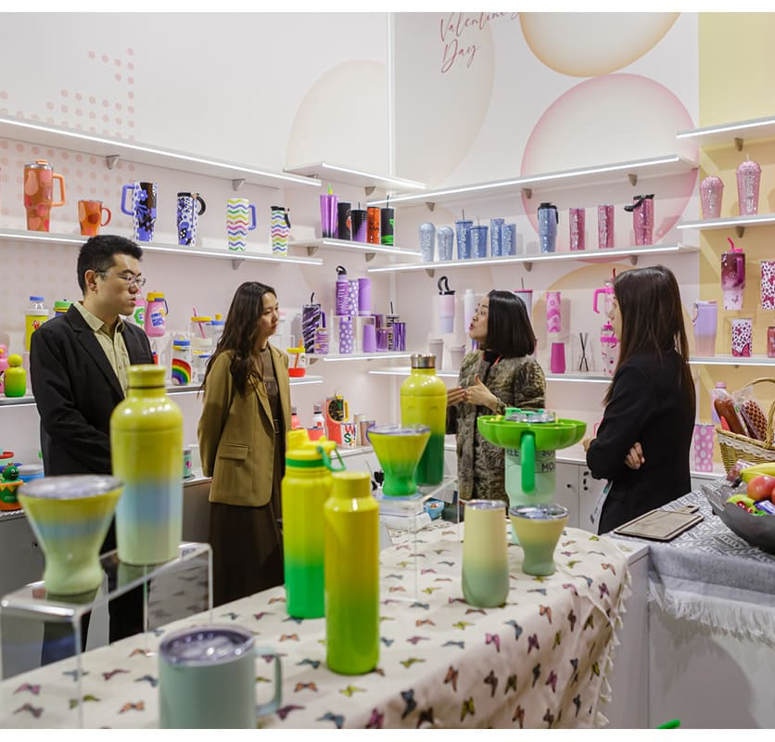





MosHome — это профессиональная площадка, на которой производители широкого ассортимента потребительских товаров смогут получить возможность выхода на новый рынок или расширения своих продаж, а закупщики смогут сформировать товарную матрицу, удовлетворяющую актуальный спрос покупателей.
MOSHOME 2026
152
участника
6
тематических разделов
1 196
переговорных
сессий
26 000 000 000+
сумма заключенных
контрактов
В этом выпуске мы начинаем знакомить вас с продукцией, которую представят участники выставки из Китая.

Slide 3
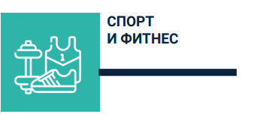

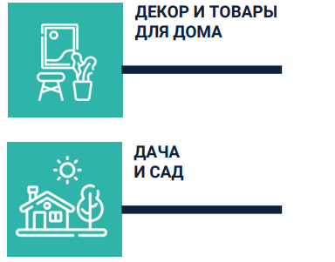



РАЗДЕЛЫ ВЫСТАВКИ MOSHOME 2026:
Праздничный и сезонный декор
MOSHOME 2026
New! Услуги для бизнеса
Бытовая техника и электроника
Электроника для умной жизни, отдыха и развлечений, цифровые технологии для здравохранения и сервисная робототехника

Slide 4





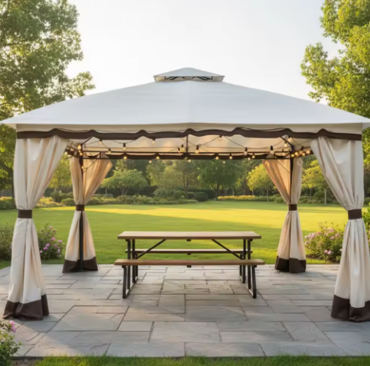

ТОВАРЫ ДЛЯ ДАЧИ И САДА
HUAN HUAN
Китай
WWW.CHINAHUANHUAN.COM Tel: 18767685135, Eric
Производитель высококачественной мебели для дачи и загородной жизни. В ассортименте компании навесы на любой вкус: из поликарбоната, пластика и ткани.
Notes:
1

Slide 5
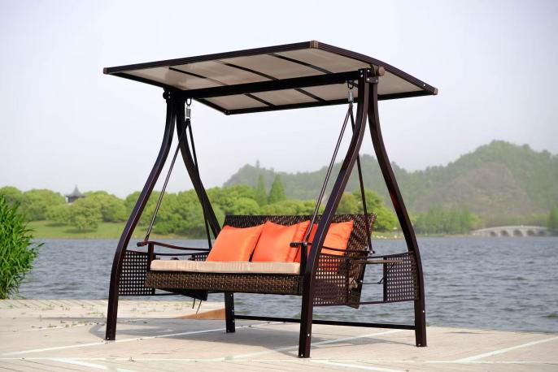
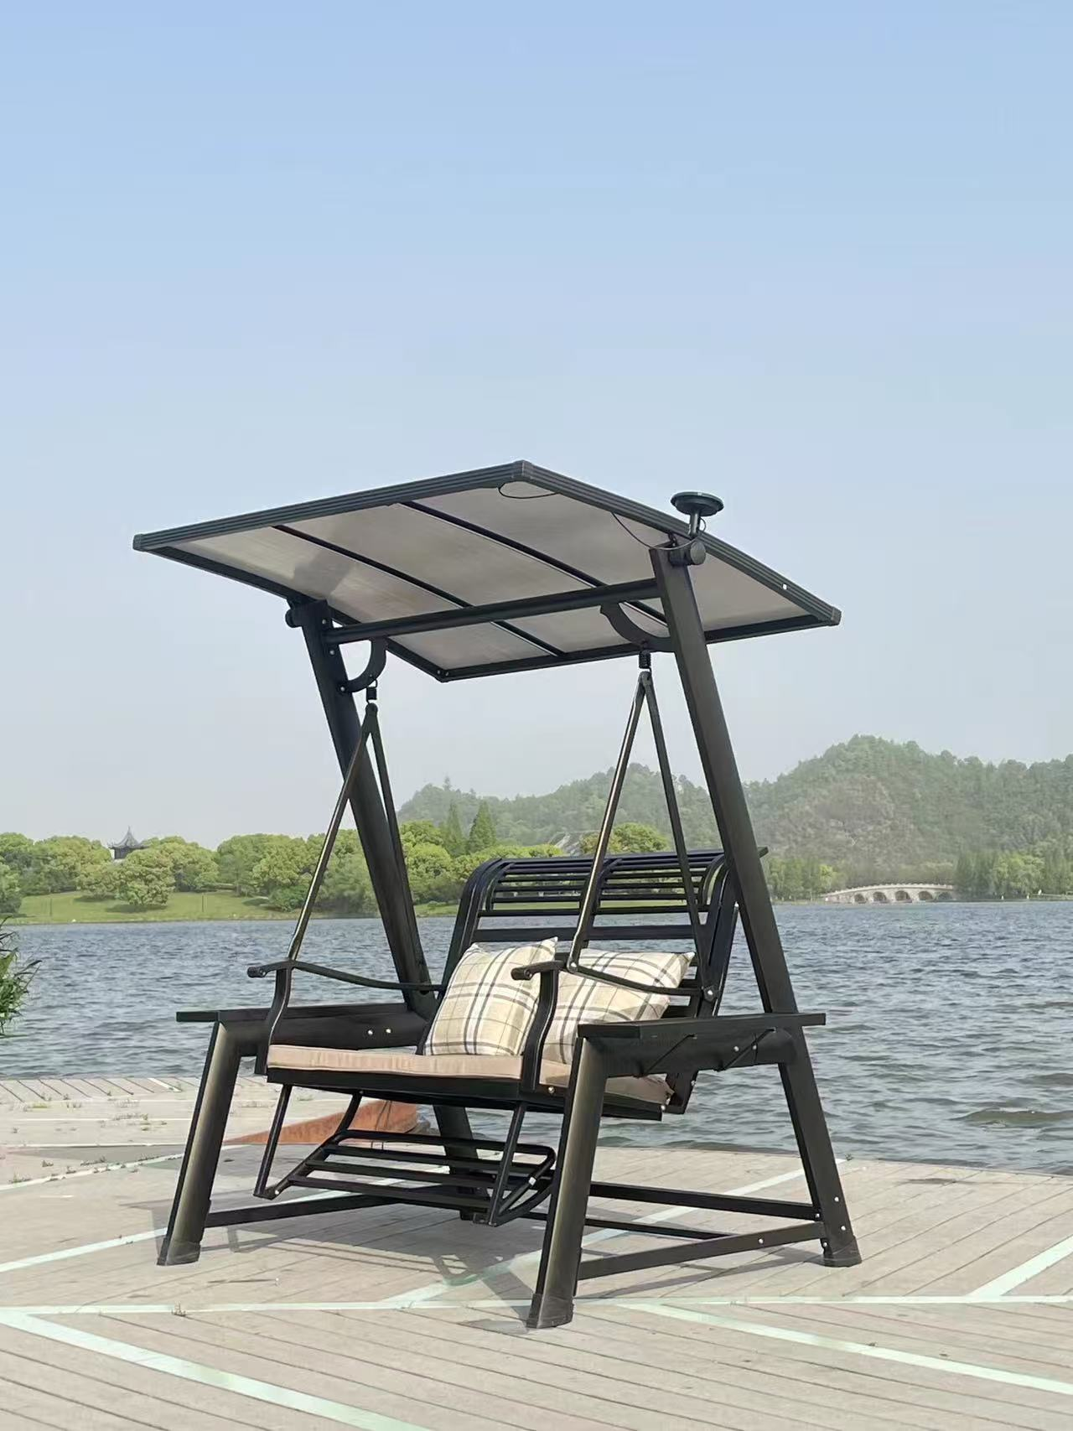
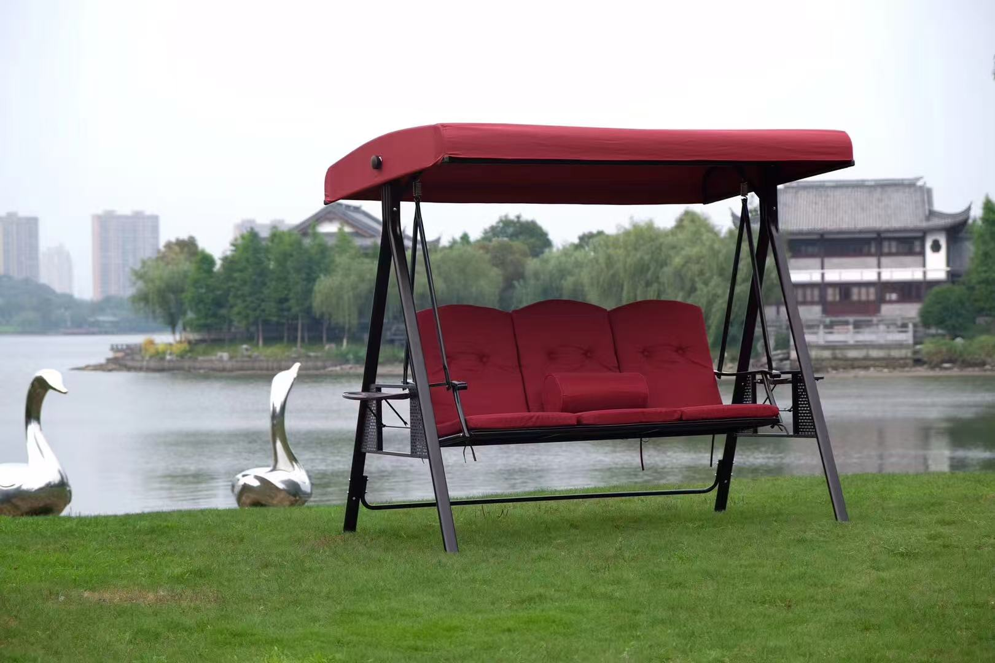
ТОВАРЫ ДЛЯ ДАЧИ И САДА
Linhai Shengmao Arts & Crafts
Китай
xie@lhshengmao.com
Tel: +86-13757697336
Xie haibo，center manager
Это экспортно-ориентированное предприятие, специализирующееся на производстве товаров для отдыха на открытом воздухе. Ассортимент продукции включает в себя садовые качели, мебель, навесы и солнцезащитные тенты. Основные рынки сбыта: Северная Америка, Россия, Европа, Южная Корея и Япония.
Notes:
1

Slide 6

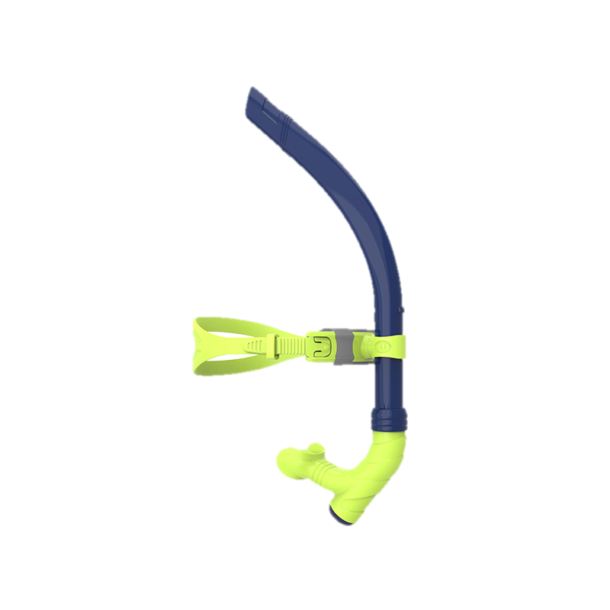



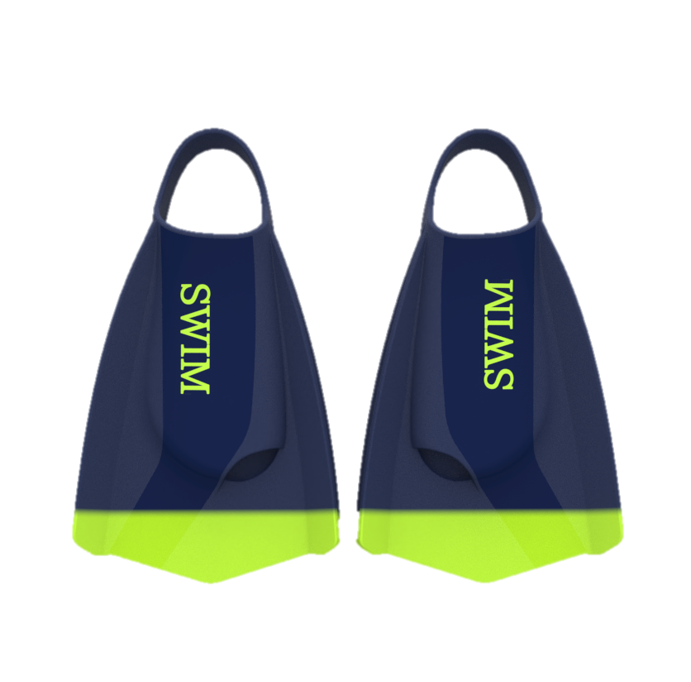
ТОВАРЫ ДЛЯ СПОРТА
Huizhou Boen Sports Goods
Китай
www.boensports.com
Tel: +86 18003018368
heidideng@boensports.com
Heidi Deng, sales manager
Компания имеет широкий ассортимент товаров для плавания. Клиентами бренда являются не только профессиональные спортсмены, но и любители. На выставке компания представит очки для плавания, ласты, маски и много другое!
Notes:
1

Slide 7

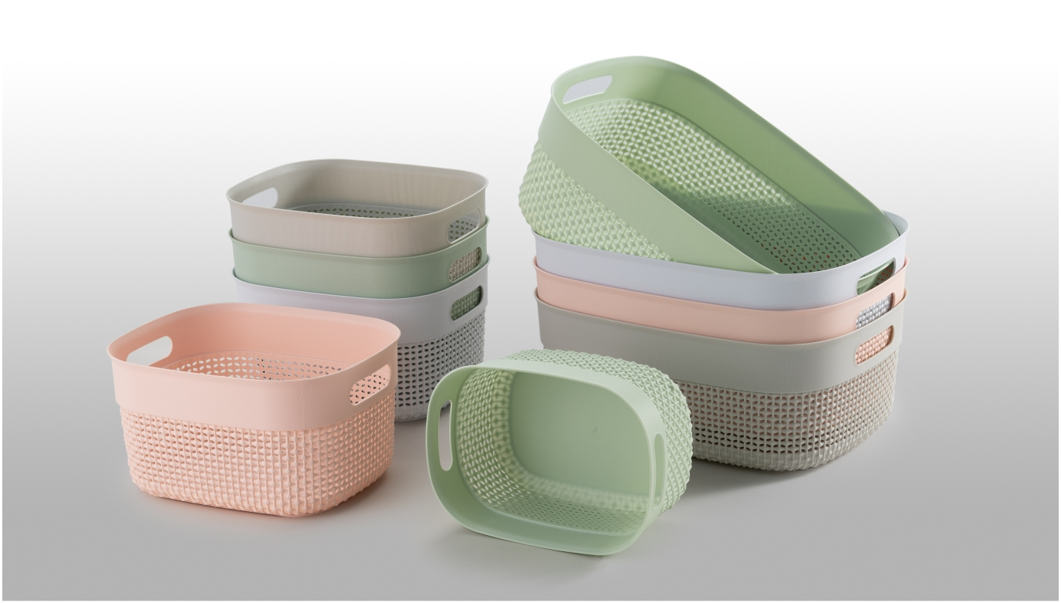
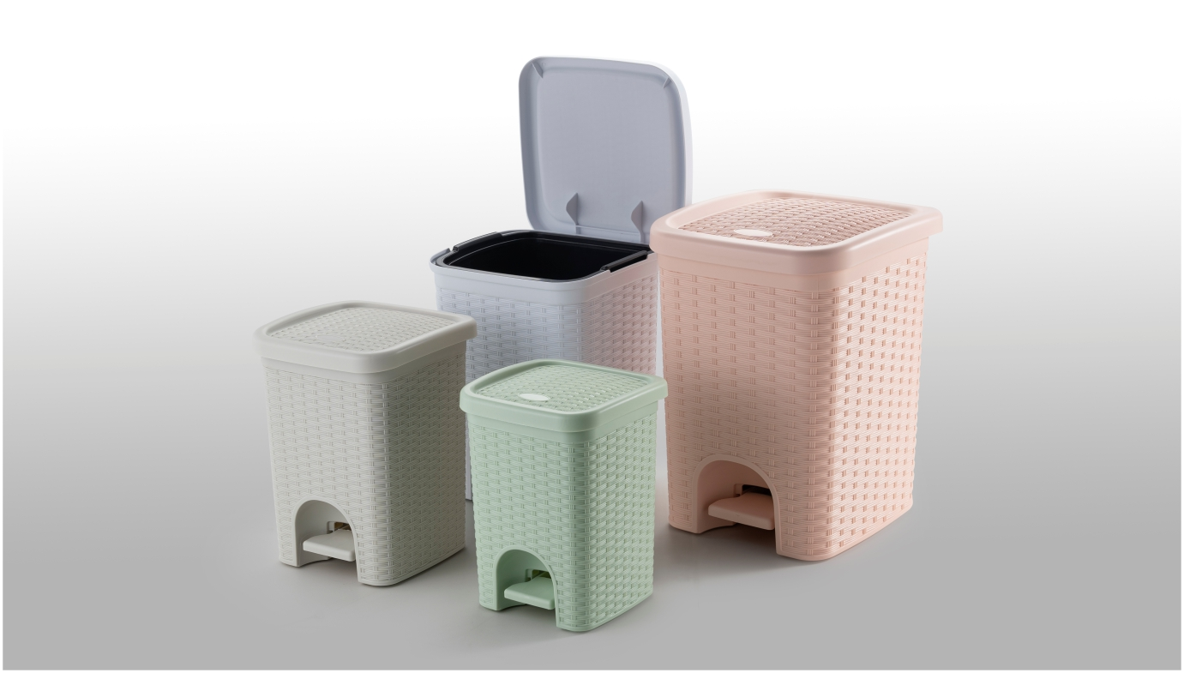
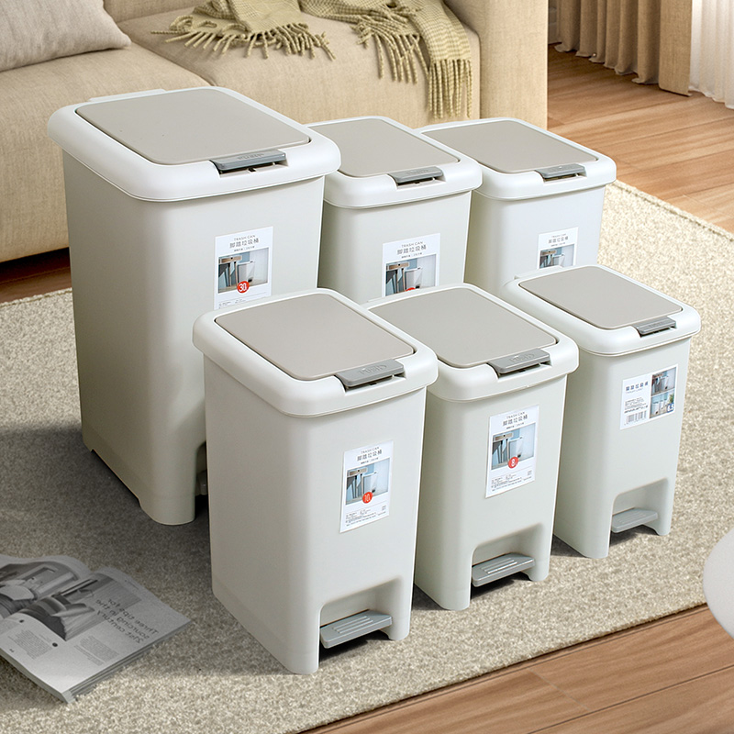

ТОВАРЫ ДЛЯ ДОМА
Sanyou Holding Group
Китай
http://www.china-sanyou.com
Tel: +86 18958564469
export@cnsanyou.com
Walte Zhou
Компания была основана в 1971 году и расположена в городе Тайчжоу. Входит в десятку крупнейших предприятий легкой промышленности Китая, а также является поставщиком таких магазинов как Walmart, Target, Home Depot и другие.
Notes:
1

Slide 8

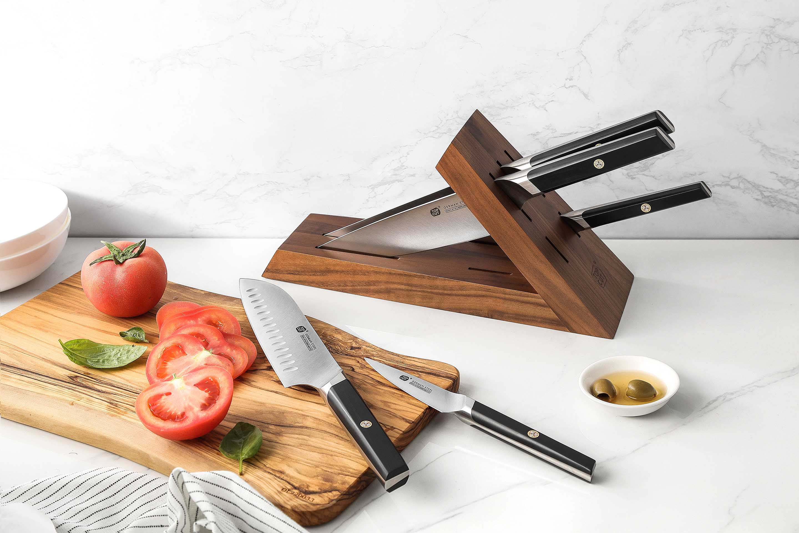
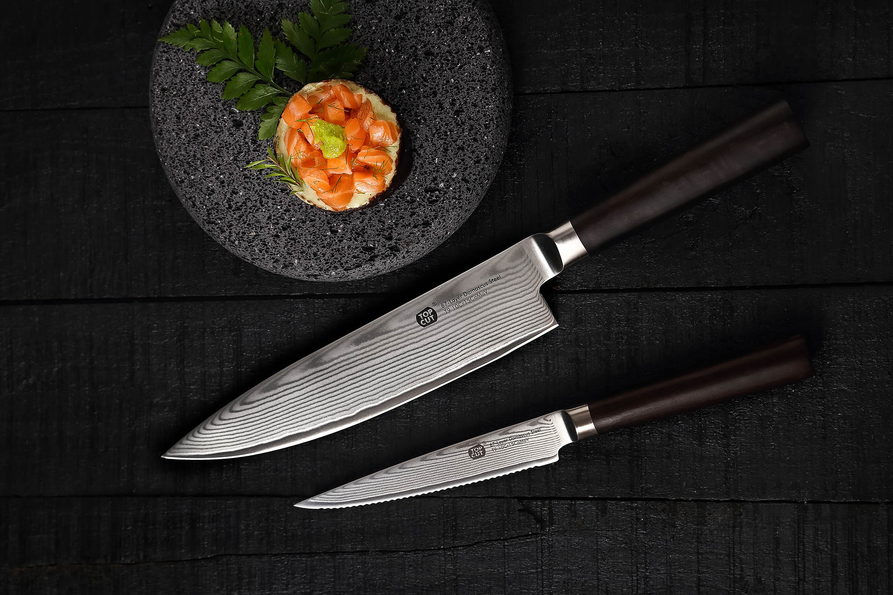
ТОВАРЫ ДЛЯ ДОМА
TOPCUT KNIFE COMPANY LIMITED
Китай
https://www.topcutknife.com/
Tel: +86 18933866608
Sharon Liang, Account Manager
Компания была основана в 2009 году и занимается разработкой, производством и продажей высокотехнологичных ножей для кухни.
Notes:
1

Slide 9


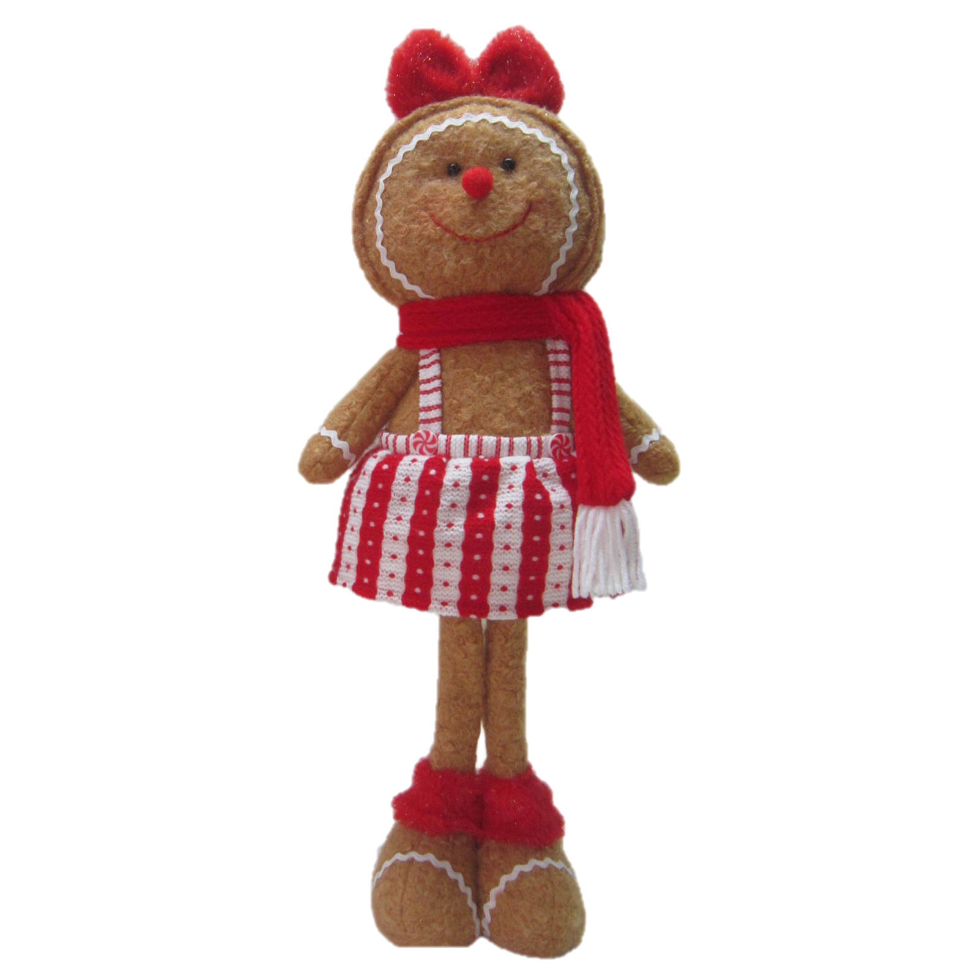
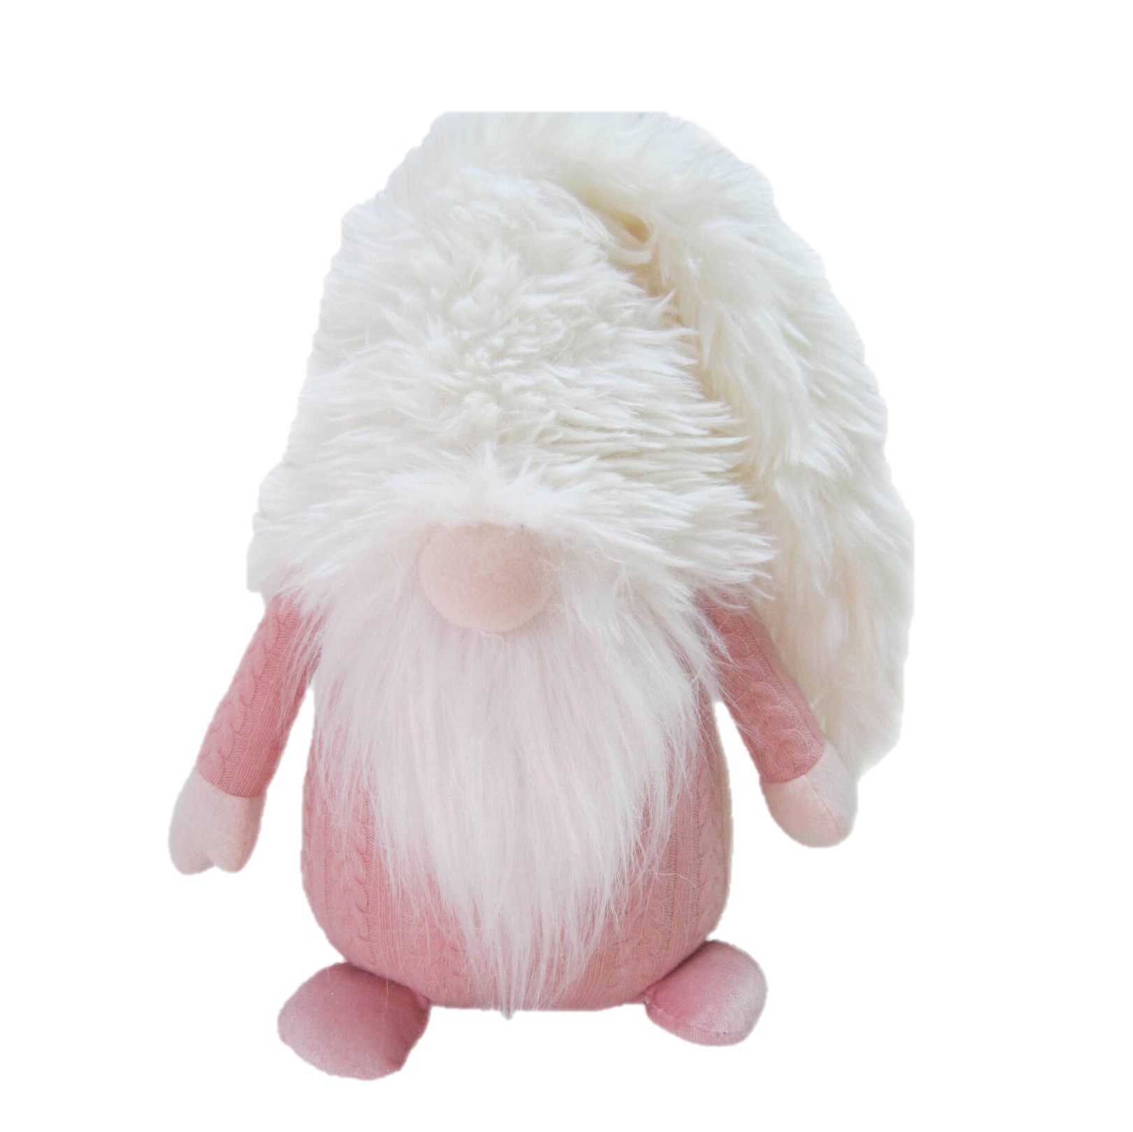
ТОВАРЫ ДЛЯ ПРАЗДНИКА
YUYUAN CO., LTD. OF SHANTOU
Китай
www.yuyuan-renee.cn
reneezheng@yuyuan-renee.com
Tel: +86-13902724833
RENEE ZHENG,SALES MANAGER
Производитель и экспортер товаров для праздника. В ассортименте компании новогодний, пасхальный и иной декор, поставляемый в страны Европы и мира.
Notes:
1

Slide 10


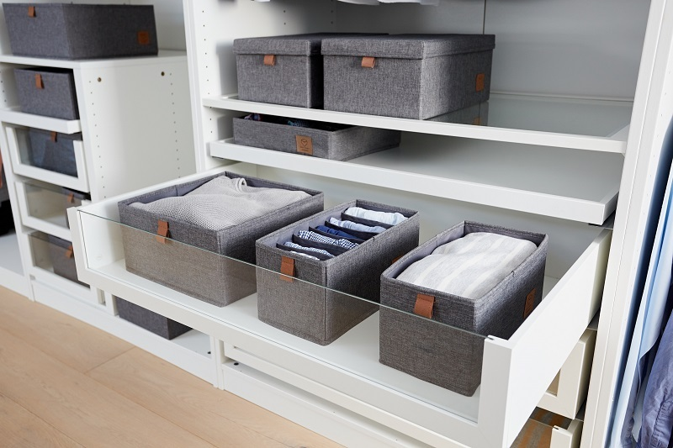
ТОВАРЫ ДЛЯ ДОМА
RezoLink Import & Export
Китай
https://eisho.ru/
Sales@eisho.ru
Tel: +7 925 722 66 86
Ms Helice, General Manager
Производитель и экспортер товаров для хранения и оптимизации пространства в доме. В ассортименте боксы, вешалки и конструкции для хранения вещей.
Notes:
1

Slide 11


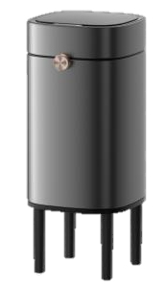
ТОВАРЫ ДЛЯ ДОМА
ZHEJIANG ERHUI TECHNOLOGY CO
Китай
www.jahhome.com
amy@erhuitech.com
Tel: +86 13216913961
Amy Yu , overseas sales
Компания, основанная в 1992 году, является производителем товаров для дома из стали и пластика. В ассортименте можно встретить сенсорные мусорные баки, корзины для белья, а также держатели для ножей.
Notes:
1

Slide 12
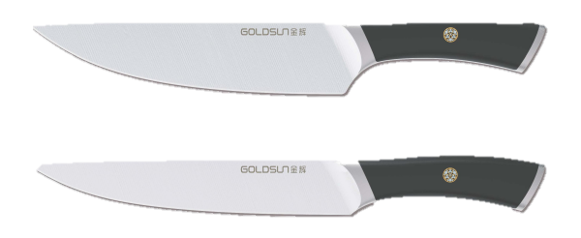

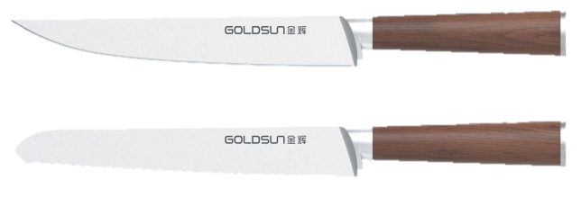
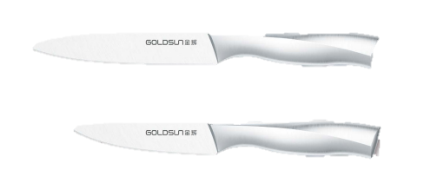
ТОВАРЫ ДЛЯ ДОМА
Guangdong Jinhui Knife and Scissors Incorporated
Китай
https://www.gdyjjinhui.com
expj@yjjjinhui.cn
Tel: +86 138 2765 6833
Emma Chen, sales manager
Компания, которая с 1989 года занимается производством кухонных ножей всех видов сложности. В ассортименте большой выбор ножей, подходящих для разных продуктов и стилей готовки.
Notes:
1

Slide 13


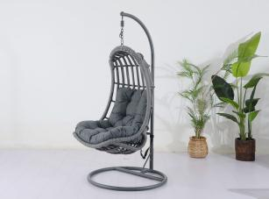
ТОВАРЫ ДЛЯ ДАЧИ И САДА
Anhui Jinyuan Household Arts
Китай
www.jiaermei.net
vivian@jiaermei.net
Tel: +86 18298170056
Vivian Gao, Sales Manager
Компания основана в 2009 году. Крупное производственное предприятие, специализирующееся на высококачественной мебели и предметах интерьера ручной работы, а также на предметах обстановки для дома и сада, унаследовавших китайскую культуру ручного ткачества.
Notes:
1

Slide 14
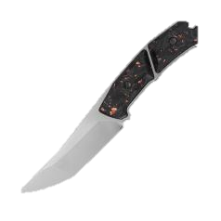
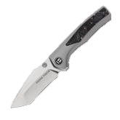
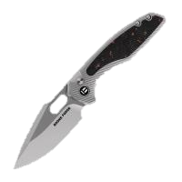


ТОВАРЫ ДЛЯ ДАЧИ И САДА
GENERARL CUTLERY ENT
Китай
http://www.generalknife.com
TEL: +86 662 6629000
Email: luis@generalknife.com
Производитель стильных и качественных товаров для активного отдыха, дачи и сада. В ассортименте компании ножи, лопаты и топоры не только для того, чтобы сделать загородную жизнь комфортнее, но и чтобы чувствовать себя уверено в походе или хайкинге.
Notes:
1

Slide 15

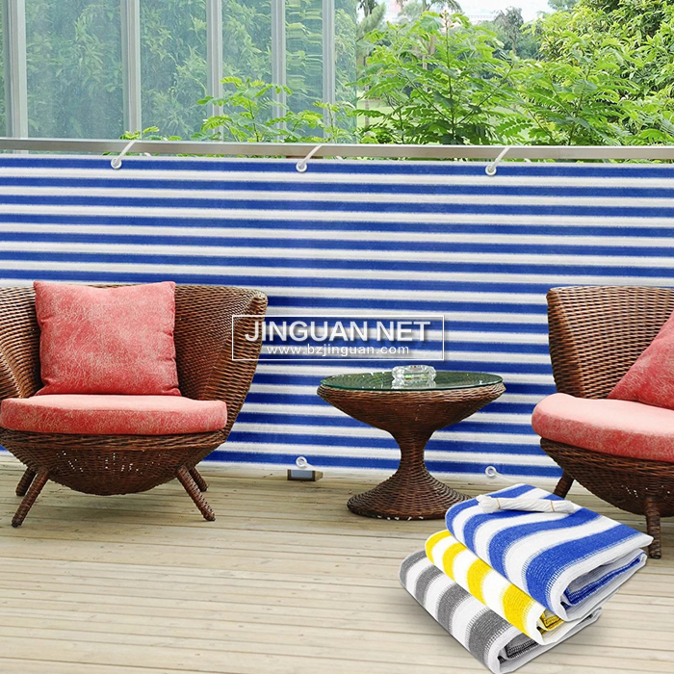
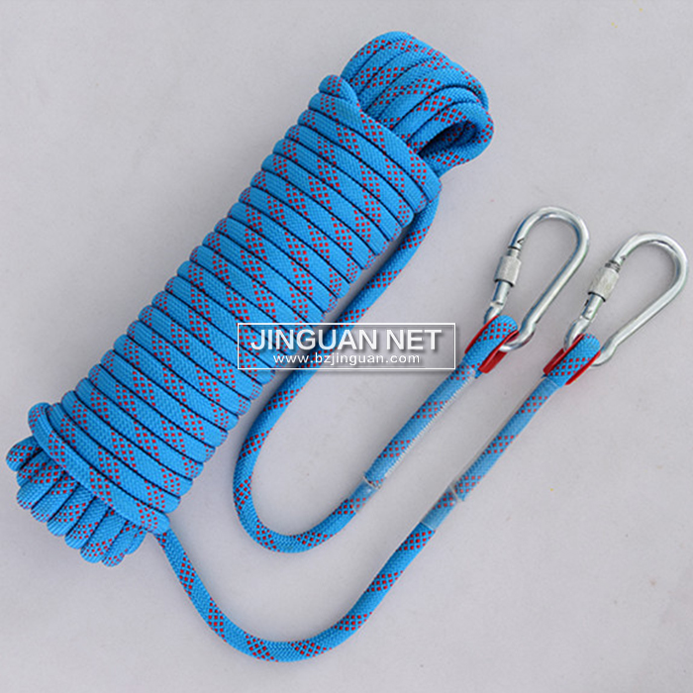
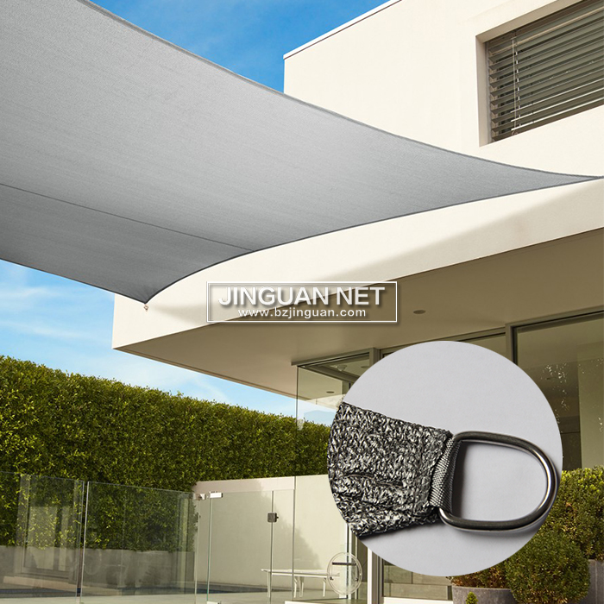
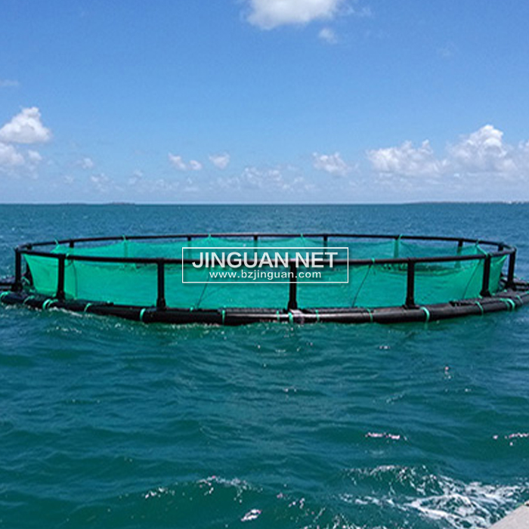
ТОВАРЫ ДЛЯ ДАЧИ И САДА
SHANDONG JINGUAN NET
Китай
www.bzjinguan.com
admin@bzjinguan.com
Tel: +86-543-5838102
+86-18905437521
Mary Lee, Sales Manager
Компания, основанная в 2000 году, занимается производством плетеных товаров. В ассортименте присутствуют: канаты, тенты, ограждения и рыболовные сети. Все, чтобы сделать вашу загородную жизнь комфортной.
Notes:
1

Slide 16

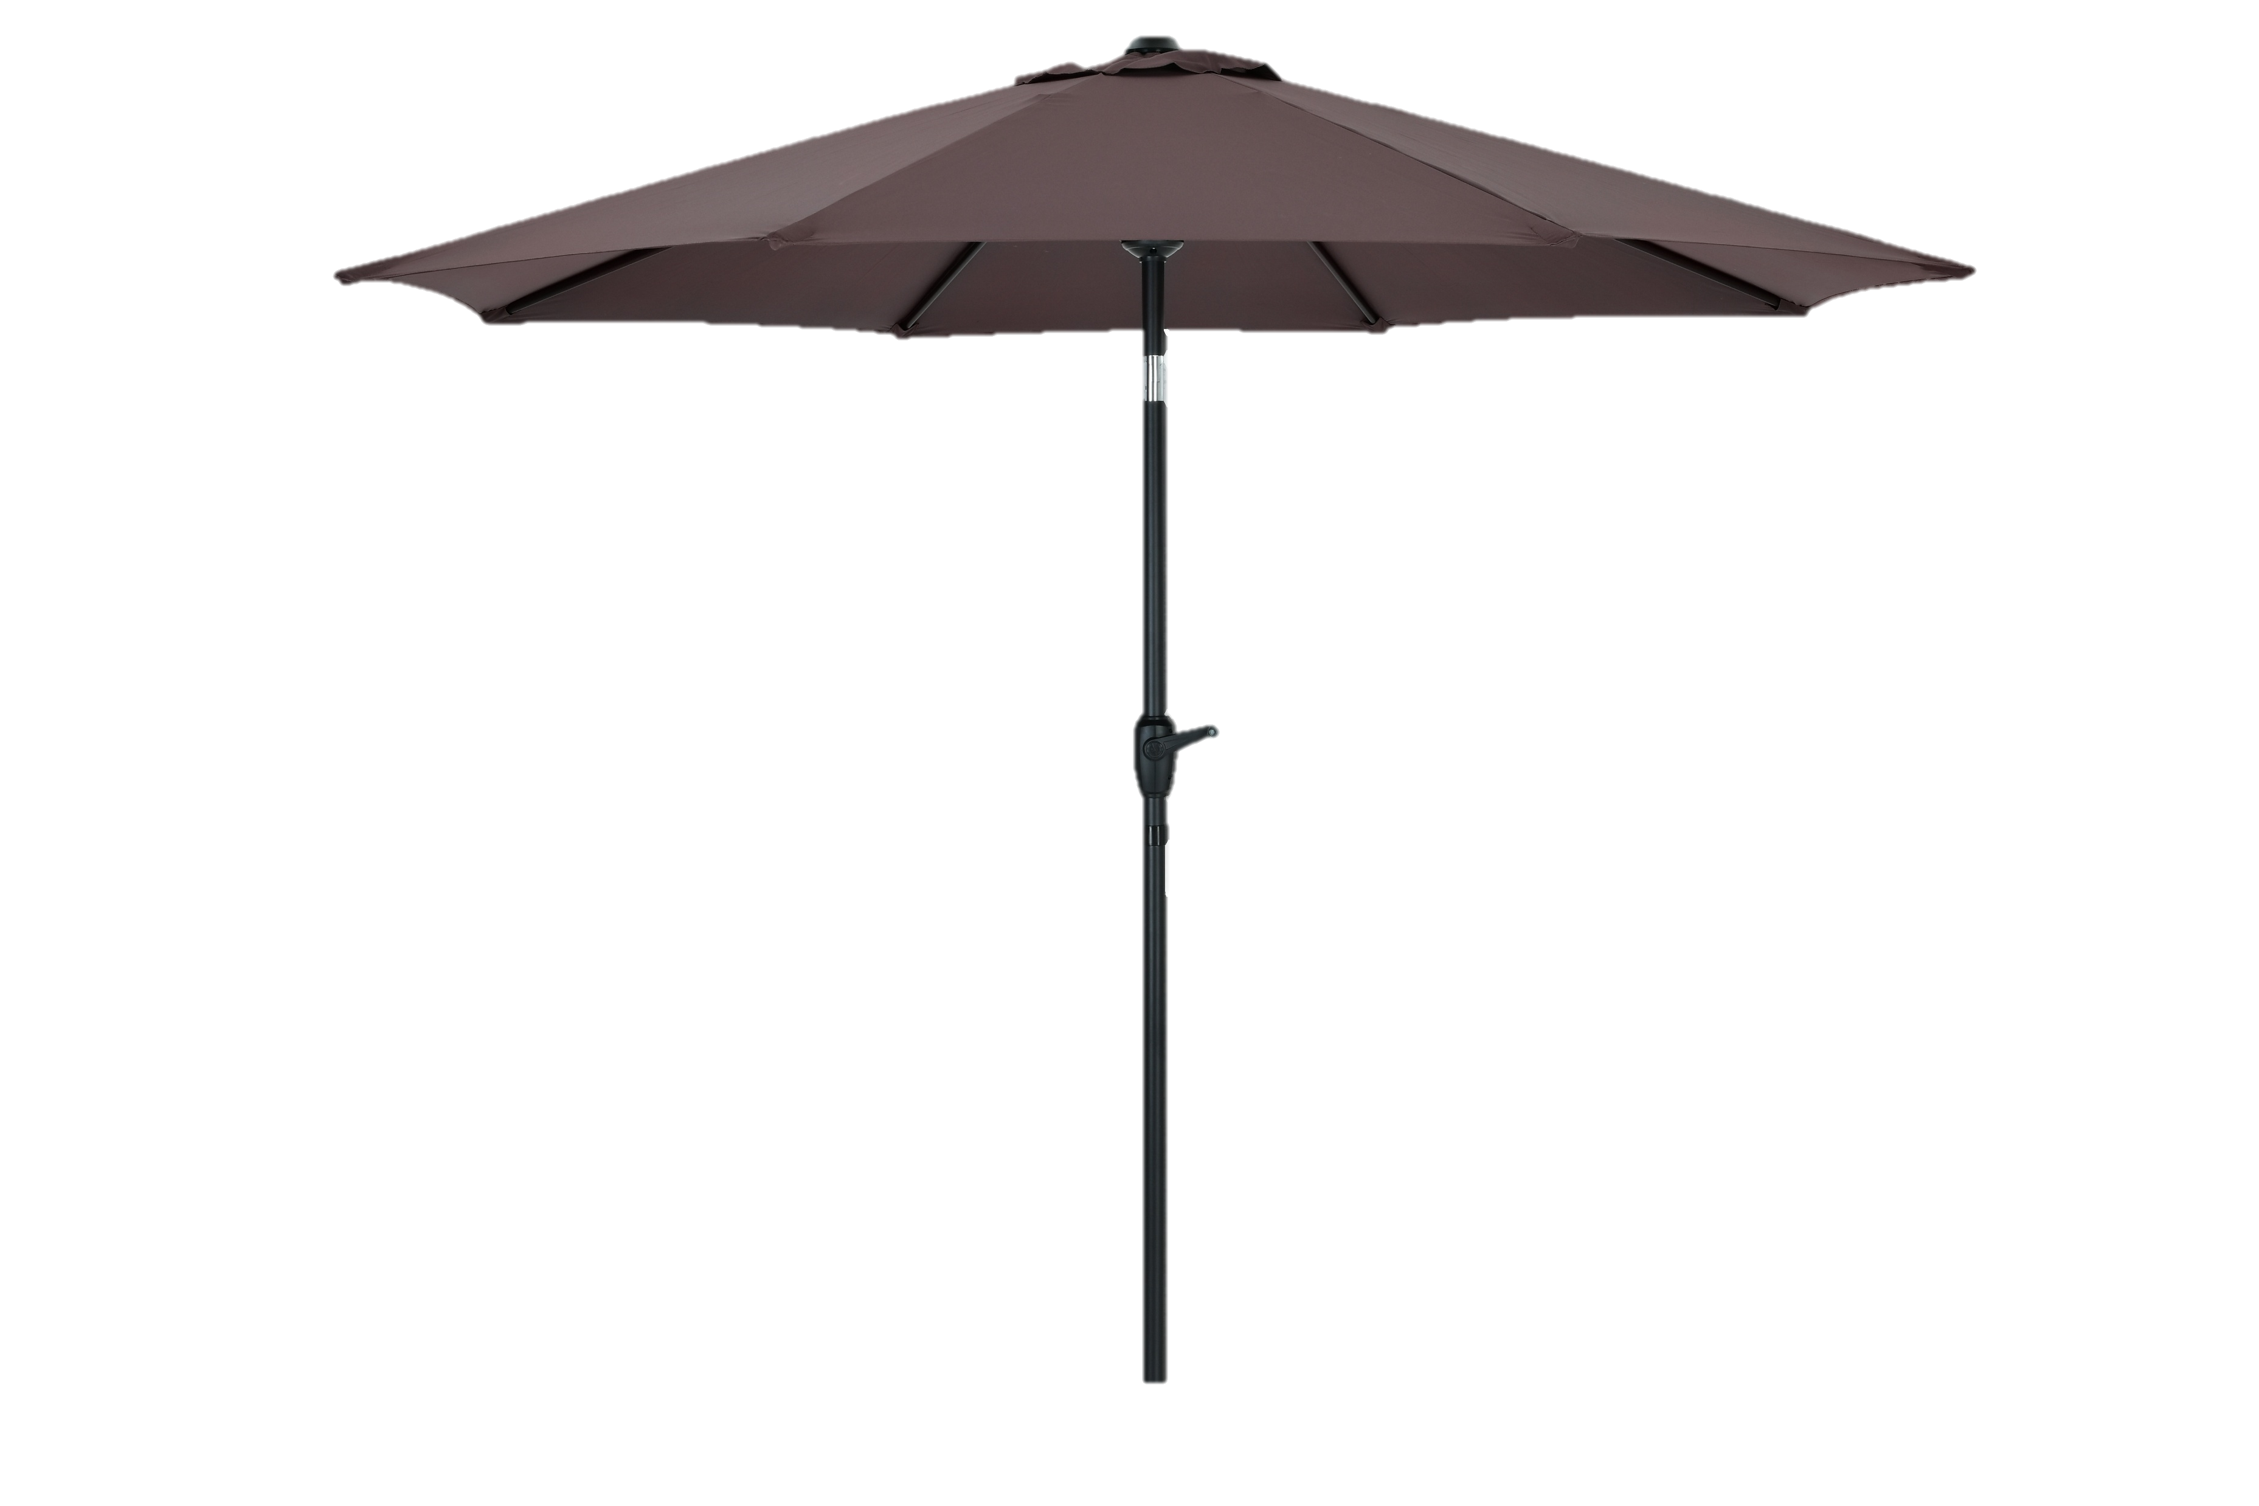
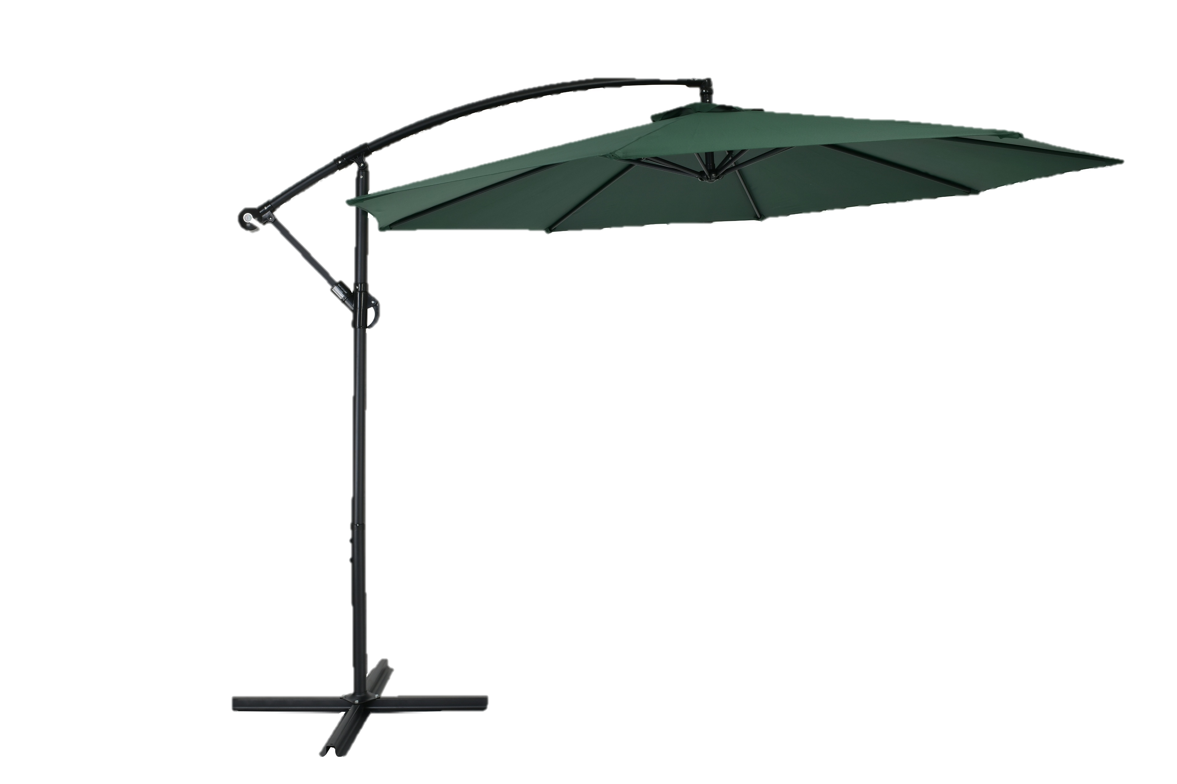
ТОВАРЫ ДЛЯ ДАЧИ И САДА
Zhejiang liangyi leisure
Китай
www.youngbo.cn
Darren@youngbo.cn
Tel: +86-18267728907
Darren
Компания производитель высококачественных товаров для дачи и загородного отдыха. Зонты бренда защищают от вредоносных UV лучей, а также дарят прохладу в жарких день.
Notes:
1

Slide 17

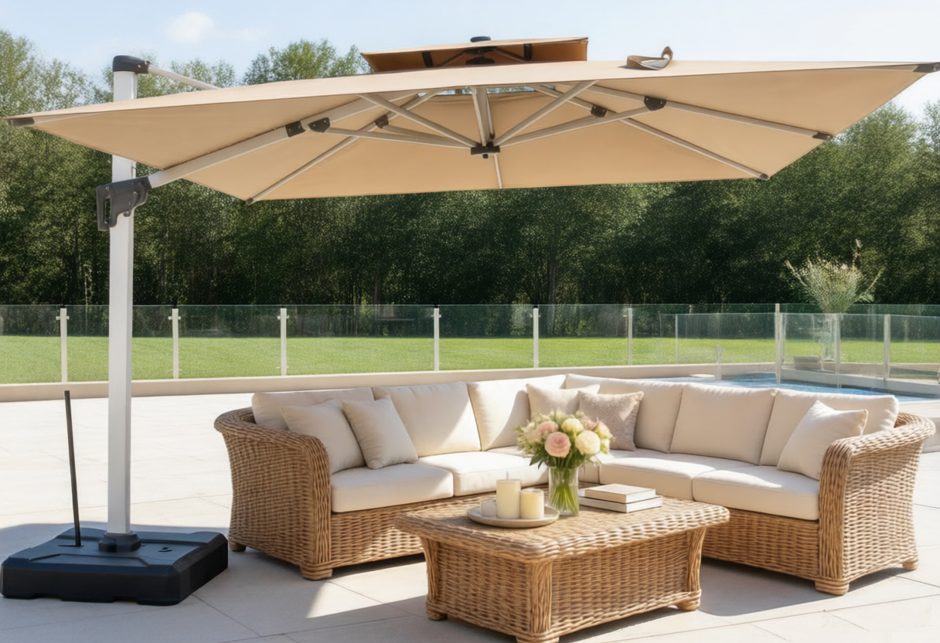
ТОВАРЫ ДЛЯ ДАЧИ И САДА
Linhai Taicheng Arts & Crafts
Китай
Tel.: 86-576-8596 8628
WeChat: +8615957628166
Email: joyce@cn-taicheng.com
Компания производитель с более чем 20-ти летней историей. Основная линейка товаров включает в себя позиции для загородного отдыха: зонты, диваны, столы и многое другое.
Notes:
1

Slide 18

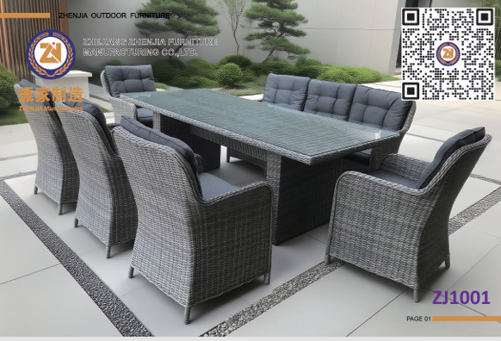
ТОВАРЫ ДЛЯ ДАЧИ И САДА
ZHEJIANG ZHENJIA FURNITURE MANUFACTURING
Китай
rubycheng@163.com
Tel: +8613706767366
Rubycheng Sales manager
Компания специализируется на производстве товаров для отдыха на открытом воздухе, включая плетеную мебель и садовую мебель с тканевой обивкой. Они давно стали профессиональным производителем товаров для отдыха, объединяющим инновации, производство и продажи.
Notes:
1

Slide 19


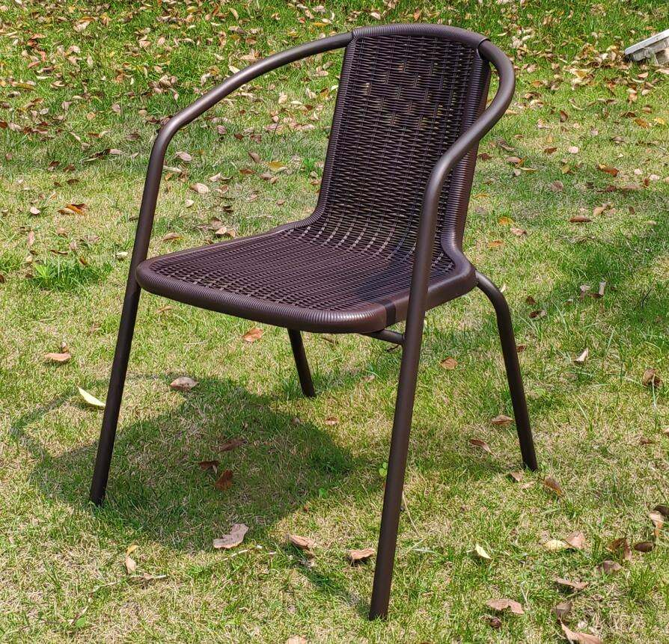
ТОВАРЫ ДЛЯ ДАЧИ И САДА
LINHAI VITA LEISURE
Китай
hattie@vitazj.com
Tel: +86 13251071907
Компания основана в 2015 году и специализируется на производстве товаров для отдыха на природе, включая пляжные кресла, беседки, зонты и многое другое.
Notes:
1

Slide 20
ИНФОРМАЦИОННЫЙ ДАЙДЖЕСТ ВЫСТАВКИ #1
4-я МЕЖДУНАРОДНАЯ ВЫСТАВКА ПОТРЕБИТЕЛЬСКИХ ТОВАРОВ ДЛЯ ДОМА, САДА, СПОРТА И ОТДЫХА
31марта -3 АПРЕЛЯ, КРОКУС ЭКСПО

